Slide 1
Desvendando o Mistério do x
Introdução às Equações do 1.º Grau
Uma introdução à resolução de equações simples
para o 7º ano, sem parênteses e sem denominadores,
apenas Matemática ao teu alcance.

Slide 2
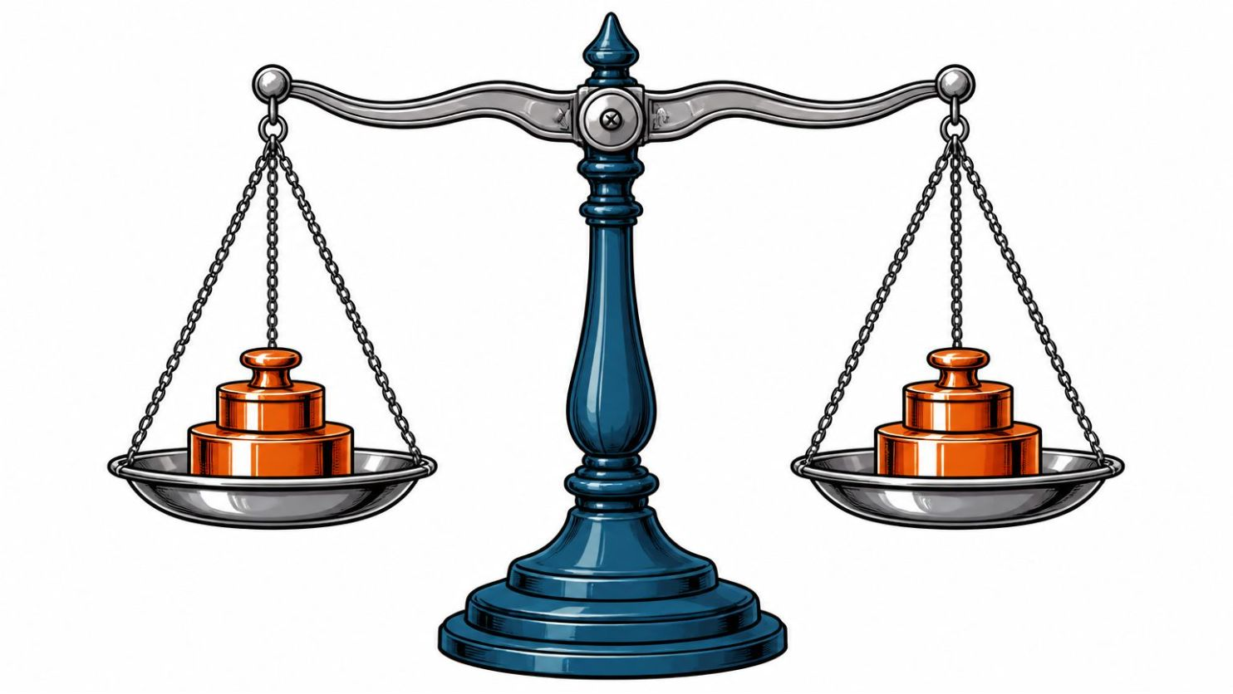

O que é uma Equação?
Uma equação é uma igualdade entre duas expressões onde existe pelo menos uma letra — a incógnita.
💡 A analogia da balança:
Para manter o equilíbrio, o que está de um lado deve ser sempre igual ao que está do outro. Se adicionares ou retirares algo de um lado, tens de fazer o mesmo do outro!

Slide 3
Anatomia de uma Equação
Vamos analisar a equação 2 x + 7 = x − 3 e identificar cada parte:
1.º Membro
2.º Membro
Incógnita
Termos Independentes
Lado esquerdo da equação
Lado direito da equação
A letra que queremos descobrir
Os números sem incógnita
2x + 7
x − 3
x
7 e −3

Slide 4



A Regra de Ouro:
O Equilíbrio
Resolver uma equação significa isolar a incógnita para descobrir o seu valor. Para isso, aplicamos uma regra fundamental:
🔑 Troca de Sinal
⚖️ Manter o Equilíbrio
Quando mudamos um termo de membro, trocamos o seu sinal: o positivo passa a negativo e o negativo passa a positivo.
O que fizermos a um membro, devemos refletir no outro.
A igualdade mantém-se sempre!

Slide 5
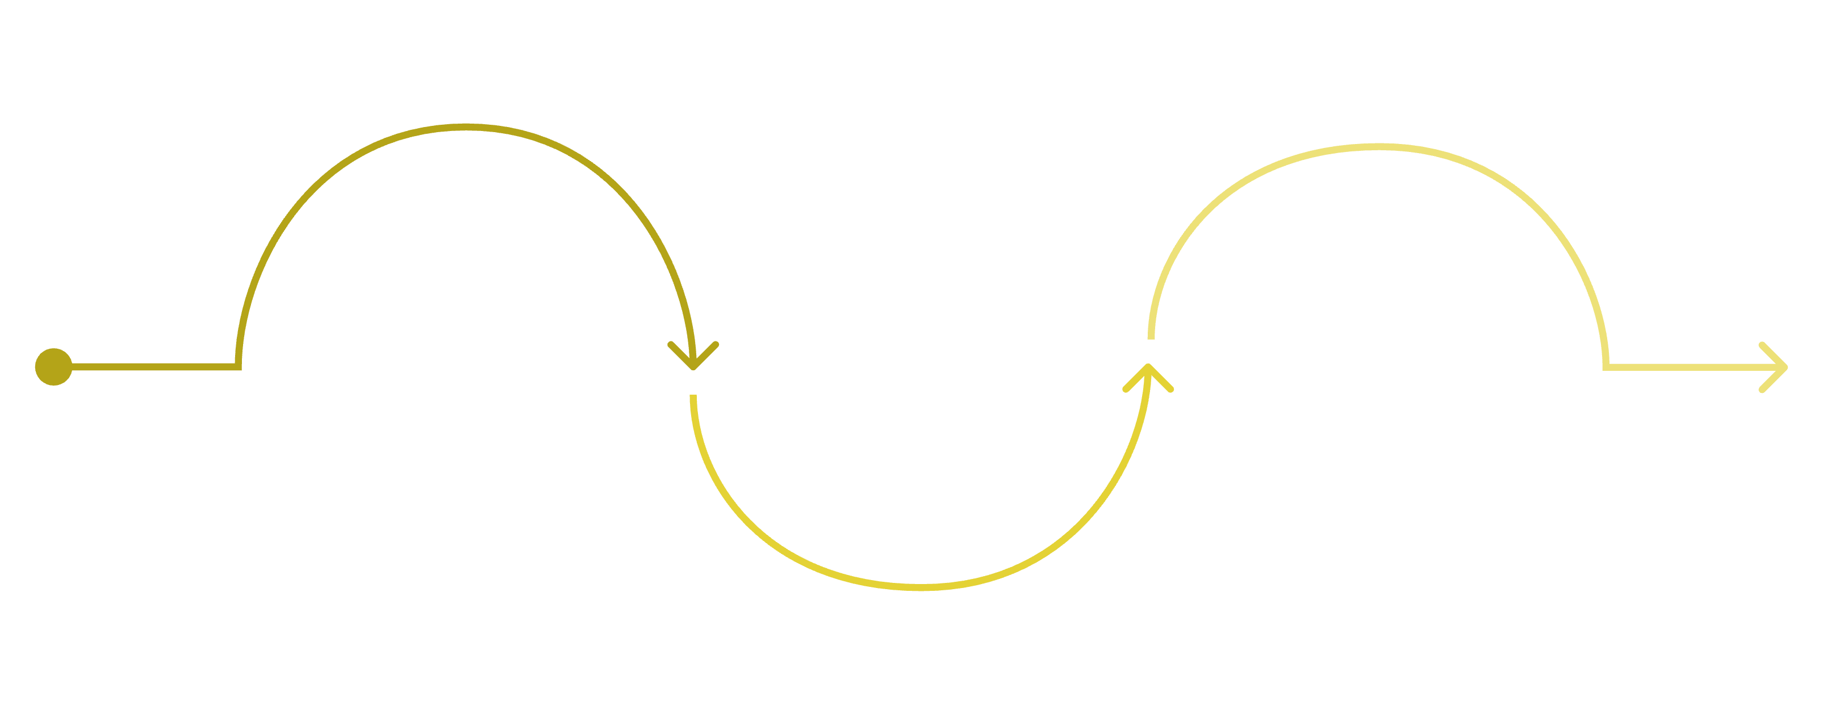
Passo a passo da Resolução
Simplficar os membros
Agrupar termos, trocando os sinais
Isolar x
Reduza cada lado da equação à sua forma mais simples.
Divida ambos os membros pelo coeficiente de x.
Coloque x num membro e números no outro. Ao mudar de membro inverta o sinal.
Seguindo estes passos de forma ordenada, qualquer equação simples pode ser resolvida com confiança.

Slide 6



Exemplo Prático
Vamos resolver juntos: 2x − 7 = x − 3
1
2
3
Agrupar os termos
Efetuar as operações
Verificar
2x − x = −3 + 7
x = 4
Substituindo x por 4:
2×4 − 7 = 4 − 3
1 = 1 ✓
A igualdade é verdadeira!
A solução é x = 4.
💡 A verificação é sempre um bom hábito — garante que não cometeste erros de sinal.

Slide 7
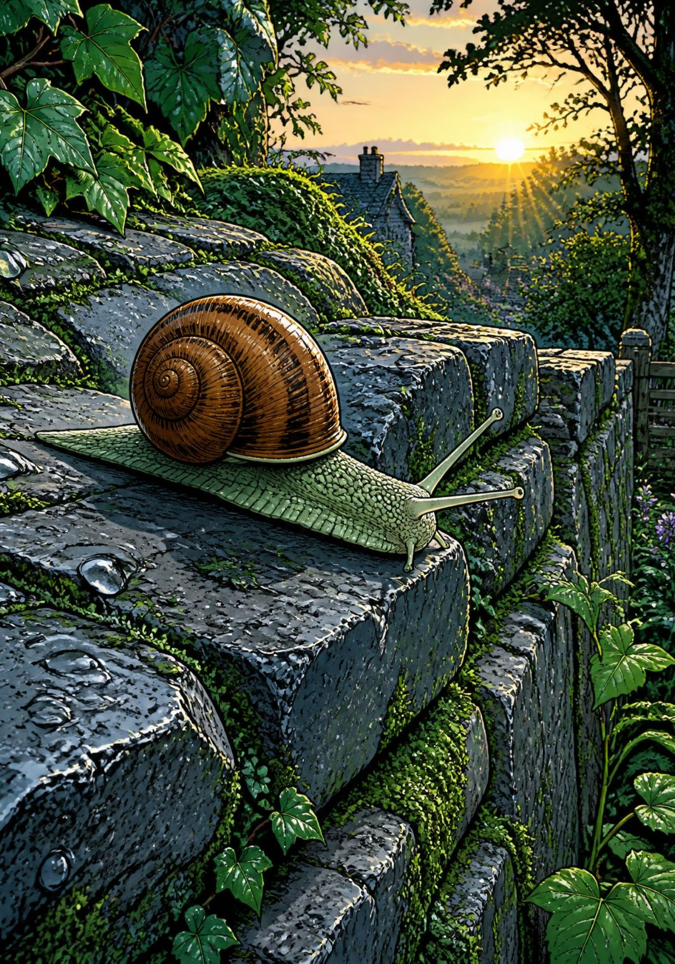
🐌 O Mistério do Caracol
Um caracol tenta subir uma rampa de 75 cm. Durante o dia sobe 20 cm e durante a noite desce 5 cm. Quantos dias demora a chegar ao topo?
🔍 Traduzir
✏️ Resolver
Progresso por dia: 20 − 5 = 15 cm
Equação: 15x = 75
x = 75 ÷ 15
x = 5 dias
✅ Conclusão
O caracol chega ao topo em 5 dias!

Slide 8


És o Próximo Mestre das Equações?
Prepara-te para o nosso Quizz
interativo e aplica tudo o que aprendeste!
Lembra-te: cada equação é um puzzle à espera de ser resolvido.
Boa sorte!

Slide 9
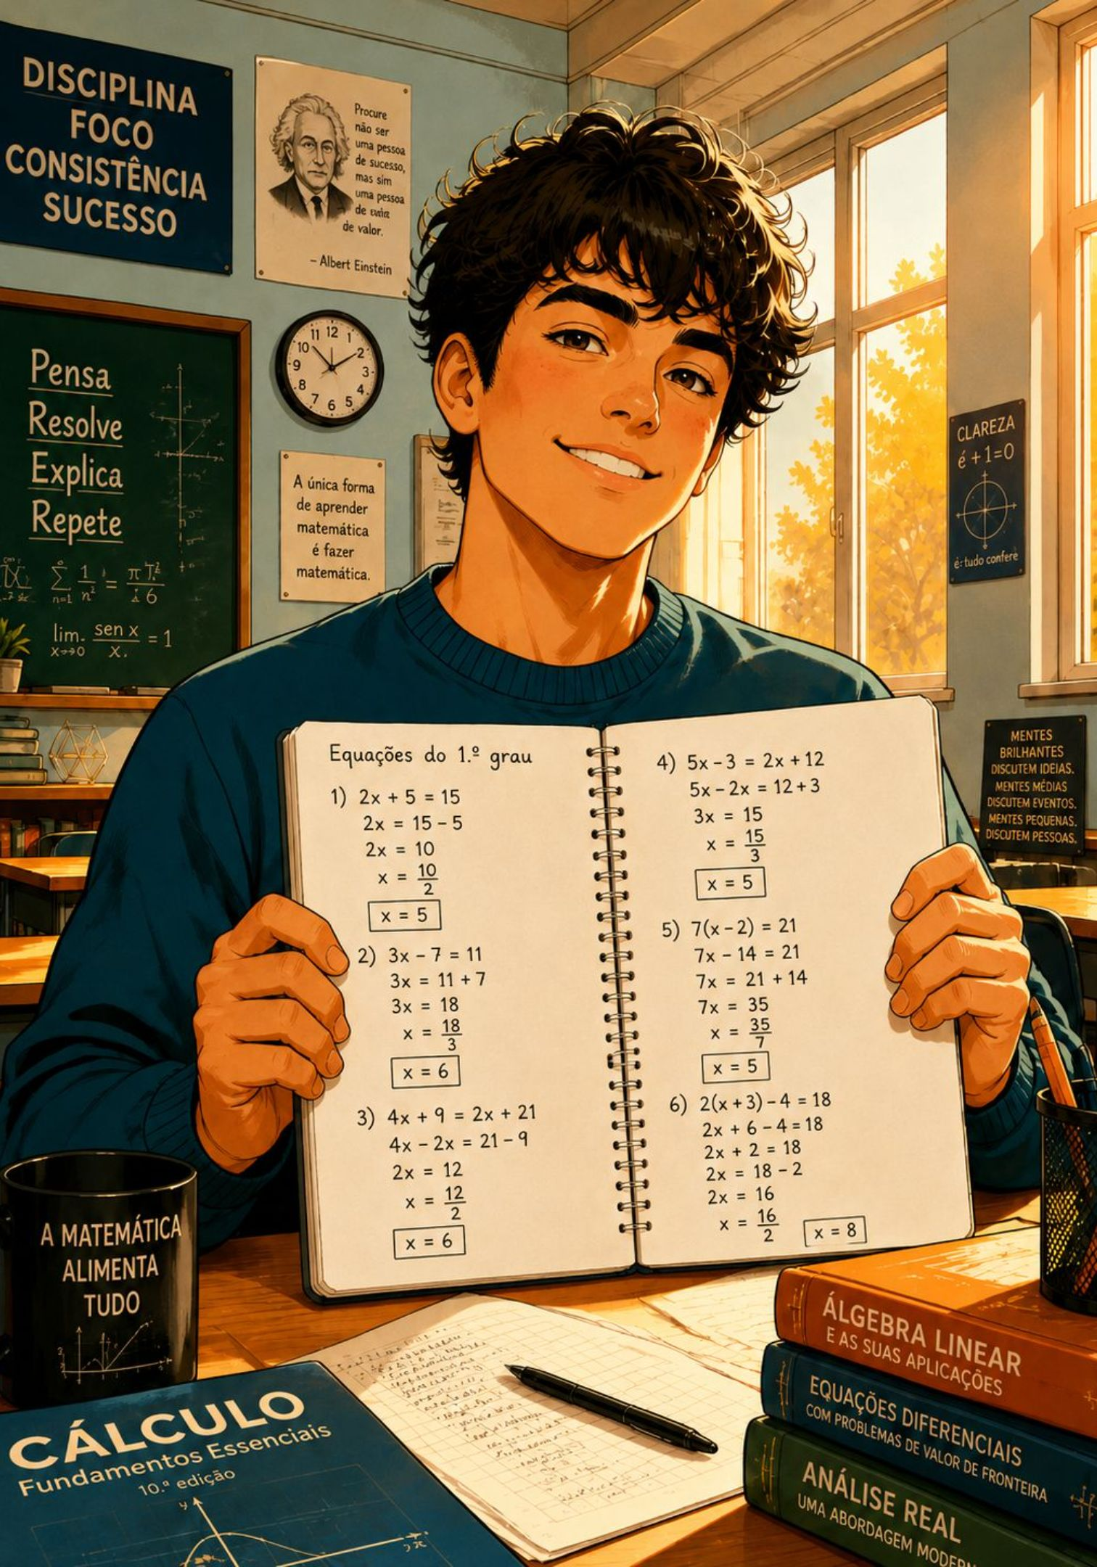

🚀 A Matemática é a tua Superpotência
Modelos do mundo real
As equações não são apenas letras e números, são ferramentas poderosas para resolver problemas do dia a dia.
Domina o equilíbrio
Agora que conheces as regras, estás pronto para resolver qualquer equação simples com confiança.
Próximo desafio
Que mistérios vais resolver a seguir?
A Matemática está à tua espera!

